Slide 1
Criação de Novos Negócios
Escolha do negócio
Profa. Geciane Porto
geciane@usp.br
3315 – 4591 (AUSPIN – Agencia USP de Inovação 2ª )
3315- 3914 FEARP sala 40 bloco C1

Slide 2
Fontes de ideias
Mercado
Empreendedor
Fonte: Adaptado de Maximiano (2011).

Slide 3
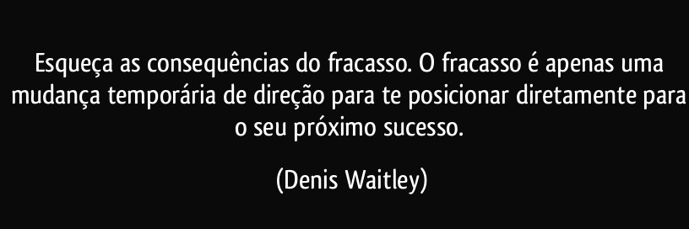

Slide 4
CUIDADO: Como Sufocar a Inovação
 Muitas empresas atuam como se preferissem a mediocridade e a estagnação. (Rosabeth Moss Kanter, profa. Harvard Business School e editora do Harvard Business Review)
Regras que garantem que a empresa não será inovadora e continuará
sendo de segunda classe.
 1. Suspeite de qualquer idéia nova que venha de baixo.
○○ Afinal de contas, a alta administração tem todas as boas idéias.
 2. Faça que as pessoas passem por vários níveis organizacionais antes de conseguirem sua aprovação.
○○ Talvez suas idéias morram antes de você ter de lidar com elas.
 3. Critique em todas as oportunidades, evite elogios, e mantenha as pessoas inseguras em seus cargos, para deixá-las alerta.
○○ As pessoas dão o melhor de si quando estão amedrontadas.
 4. Mantenha as pessoas sem saber o que está acontecendo na empresa.
○○ Deixe-as fora de equilíbrio, para que não possam tomar iniciativas.
 5. Administre de forma rigorosa; controle tudo no grau máximo. Conte tudo o que pode ser contado, sempre que possível.
○○ Não tenha folgas no sistema, para que as pessoas não possam buscar coisas novas.
 6. Assuma a atitude segundo a qual você (alta administração) já sabe tudo o que há para saber.

Slide 5
Desenvolvimento de um novo negócio
Identificação de oportunidades
Associadas à criação de valor para as pessoas
Não estão necessariamente ligadas à possibilidade de oferecer produtos e serviços a preços baixos
Uma nova empresa pode ser criada quando os empreendedores desenvolvem ideias para novos produtos e serviços
O empreendedor é capaz de observar as necessidades das pessoas e propor soluções na forma de produtos e serviços

Slide 6
Motivação para iniciar uma atividade Empreendedora
Oportunidade
Necessidade
Motivados pela percepção de uma oportunidade de negócios
Motivados pela falta de alternativa satisfatória de ocupação e renda
Enquanto o empreendedorismo por necessidade está mais suscetível à conjuntura econômica dos países e tende a diminuir quando a oferta de emprego é maior, o empreendedorismo por oportunidade tem maiores chance de sucesso e tem um forte impacto sobre o crescimento econômico de um país

Slide 7
Motivação para iniciar uma atividade Empreendedora
Empreendedorismo por necessidade
atravessa alguma dificuldade e vê no empreendedorismo a saída para seus problemas.
têm pouca experiência empresarial
Está diretamente relacionado com o crescimento do desemprego
novo empreendimento apresenta falhas de planejamento e estrutura
Precisam driblar o desafio da concorrência e limitação da capacidade de investimento,
Empreendem mais por que se sentem pressionados do que por um dom natural para o negócio.
Podem ainda sempre terem sonhado em abrir uma empresa, mas que por medo e até pela zona de comodismo nunca fizeram. Quando acontece uma demissão e aparece um valor alto de rescisão, resolvem então abrir um negócio

Slide 8
Motivação para iniciar uma atividade Empreendedora
Empreendedorismo por oportunidade
Observador
Atento às necessidades e demandas do consumidor contemporâneo e, ao enxergar a carência de determinado produto ou serviço, resolve implementá-lo em uma determinada região.
Identificar boas oportunidades - possui um conhecimento prévio sobre o mercado.
é ousado. Alguns abandonam os empregos para se dedicarem à ideia e outros até utilizam as reservas financeiras para investir naquilo que acreditam ser uma oportunidade de crescimento.
têm níveis de capacitação e escolaridade mais altos

Slide 9
Fontes de oportunidades de negócios
 A partir das ideias, o empreendedor pode vislumbrar oportunidades de negócios.
Oportunidades de negócios
Novo negócio com base em um novo conceito
Novo negócio com base em um conceito existente
Necessidades dos consumidores
Aperfeiçoamento do negócio
Exploração de hobbies
Derivação da ocupação
Observação de tendências
Fonte: Maximiano (2011, p. 24).

Slide 10
Criação de um novo negócio a partir de um novo conceito
Surge a partir de um produto/serviço novo
Exige competência técnica e/ou grande criatividade
Demanda capacidade de inovação
Demanda habilidade para prever padrões e tendências
Um novo conceito pode criar um novo mercado e revolucionar a sociedade

Slide 11
Criação de um novo negócio a partir de um conceito existente
Para um negócio ser exitoso, ele não precisa necessariamente surgir a partir de um novo conceito ou ser altamente inovador
O empreendedor pode implantar um negócio a partir de um conceito existente em um local ainda não explorado
Ex: Uma padaria em um bairro que não dispõe do estabelecimento
Ou ainda adotar estratégias não praticadas pela concorrência
Ex: Ryanair , Gol – estratégia de baixo custo e preço

Slide 12
Necessidades dos consumidores
O empreendedor consegue identificar carências e interesses das pessoas, simplesmente:
Ouvindo e prestando atenção em suas reclamações
Prestando atenção em seus hábitos
Observando seus traços culturais etc.
São exemplos interessantes:
O serviço de mototáxi, que veio oferecer agilidade e preço baixo que os táxis não oferecem
O serviço de aluguel de carros Car2go pra completar destinos
Os utilitários, que surgiram no início no século XX quando as pessoas começaram a serrar a parte traseira dos automóveis.

Slide 13
Aperfeiçoamento do negócio
Também viabiliza-se a partir da observação das necessidades e insatisfações dos consumidores
Pode decorrer da avaliação contínua do negócio atual
Possibilita ao empreendedor adequar seus produtos e serviços, ajustar padrões de qualidade, reduzir preço e melhorar a forma de distribuição
Ex: um restaurante tradicional que opta por oferecer self-service
Netflix e Nubank
Ex: As farmácias, quando passaram a adotar o serviço de autoatendimento

Slide 14
Exploração de hobbies
 O próprio hobby do empreendedor pode se transformar em um negócio quando identifica-se suas possibilidades comerciais
○○ Ex: O walkman foi criado por Akio Morita, que jogava golfe e queria ouvir música ao mesmo tempo
○○ O Facebook foi criado por Mark Zuckerberg para ajudar a se relacionar indiretamente com o ambiente da faculdade

Slide 15
Derivação da ocupação
 Alguns negócios são criados a partir das atividades profissionais e bagagem profissional de potenciais empreendedores.
○○ Ex: Professores que abrem escolas
○○ Ex: Administradores que abrem empresas de consultoria
○○ Ex: Contadores podem optar por abrir seu próprio escritório
○○ Ex: Médicos e dentistas podem optar por abrir clínicas próprias
○○ Ex. Músicos criam bandas ou escolas de musica

Slide 16
Observação de tendências
 Observar a realidade pode permitir o descobrimento de novos mercados
○○ Ex: O aumento da criminalidade criou oportunidades para negócios especializados em monitoramento, vigilância eletrônica, localização de frota e proteção pessoal.
○○ Ex: A preocupação com o meio ambiente tem aumentado a demanda por produtos ecológicos

Slide 17
Oportunidades de negócio via licenciamento
Quando um inventor não tem a intenção de criar um novo negócio a partir de uma tecnologia por ele desenvolvida, ele pode disponibilizá-la para que outros a comercializem
As universidades têm um rol de tecnologias desenvolvidas por seus pesquisadores passíveis de serem licenciadas
 www.usp.br/inovacao

Slide 18
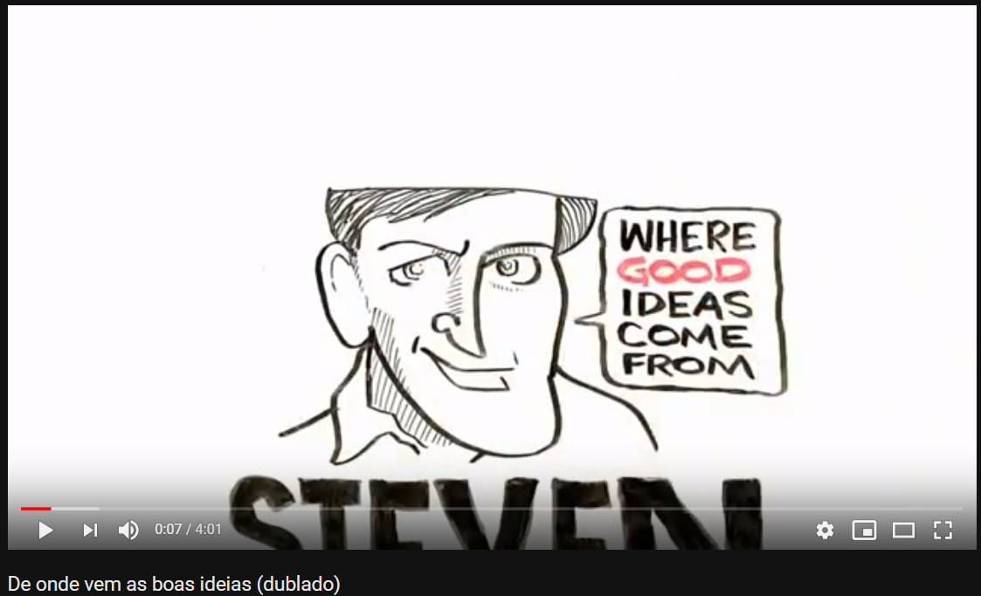
De onde vem boas ideias?
https://www.youtube.com/watch?v=BtgnozUgc58

Slide 19
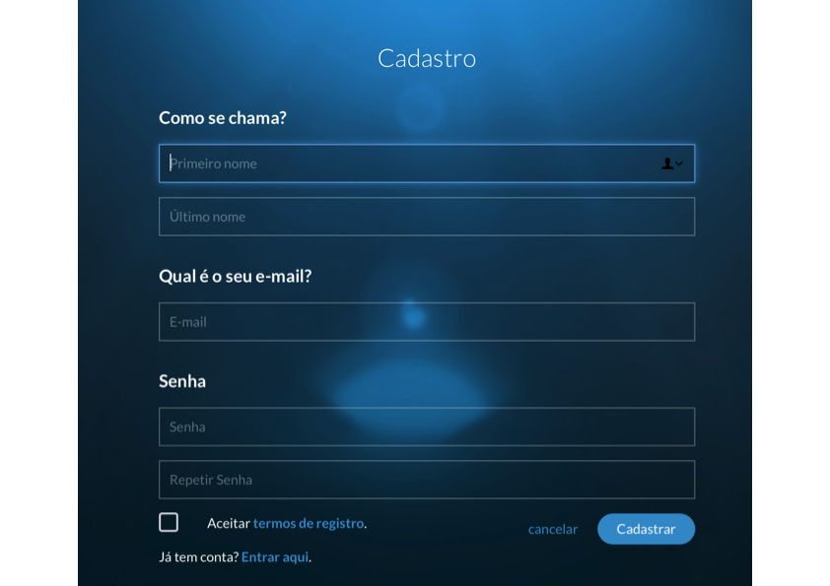
DREAMSHAPER univ.dreamshaper.com/signup

